Slide 1



BLOCK BUNNY VIDEO GAMES
Bultez Perreaux
Ambroise Lucas

Slide 2
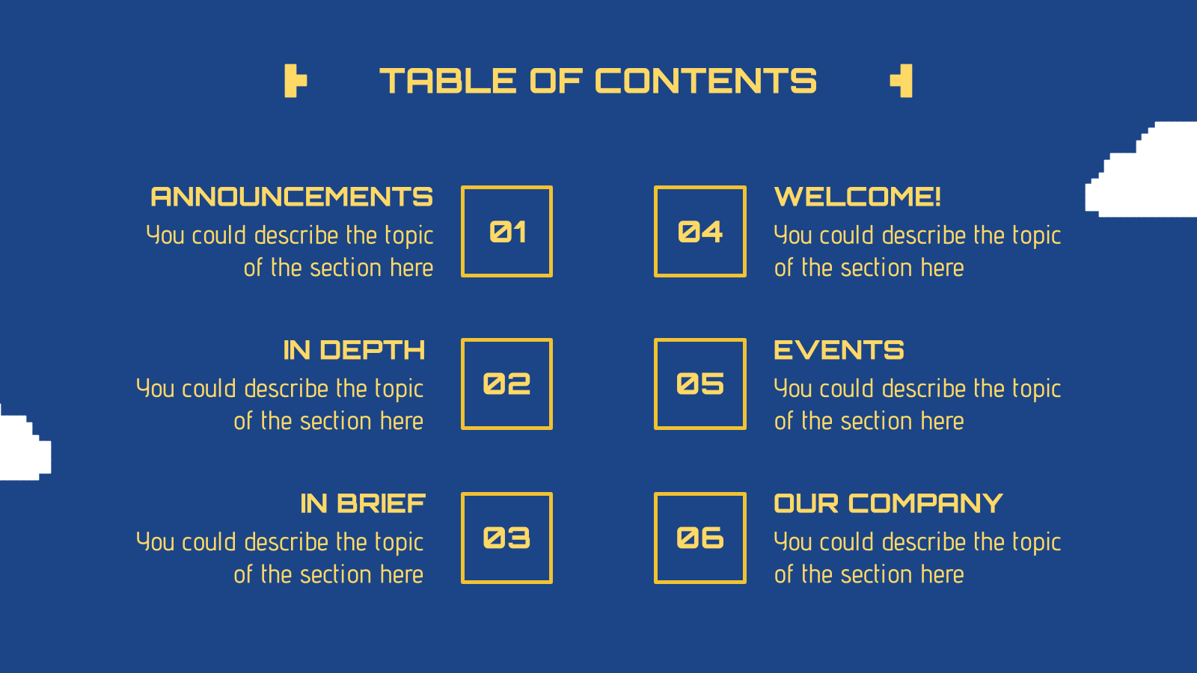

Sommaire
L’idée
02
Le code
03
Le résultat attendu
This slide is only for Premium users

Slide 3



01
L’idée

Slide 4
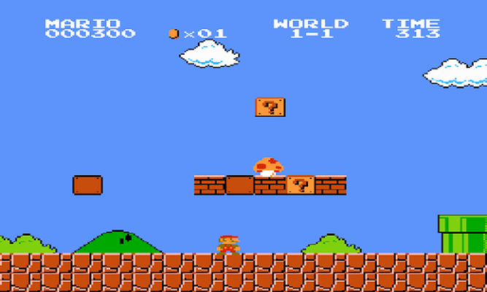
Jeu 2D de saut

Slide 5


2 angles d’attaque
Graphisme
Code
(Chapitre 2)

Slide 6






Graphisme
Tout est carré ici
Objet à ramasser
Personnage
Hiver
Été
Printemps
Automne

Slide 7
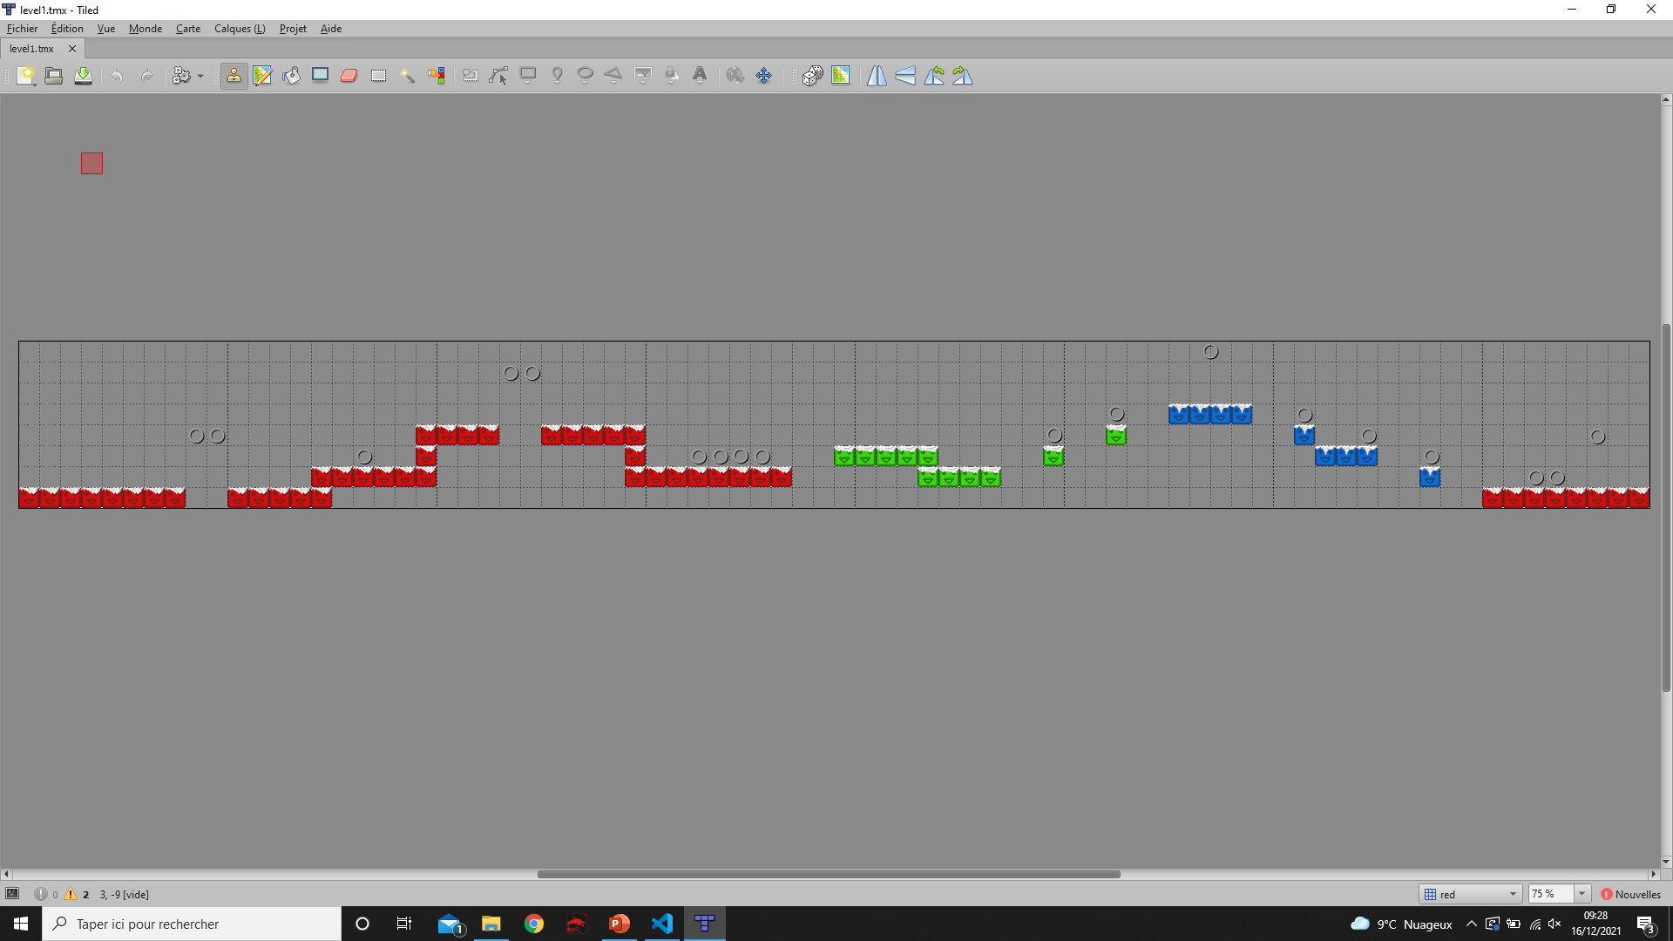
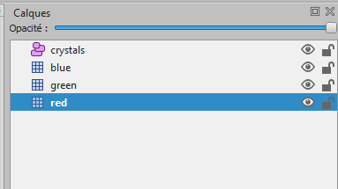

Graphisme
Tield !!

Slide 8

On y arrive !
Et pour le code alors ?

Slide 9
02
LE CODE

Slide 10
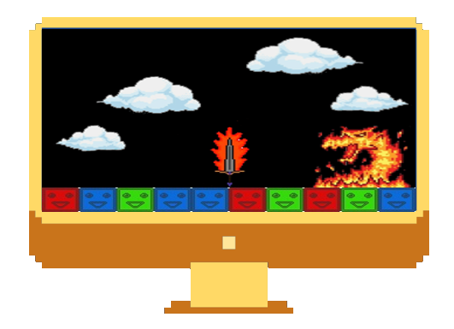
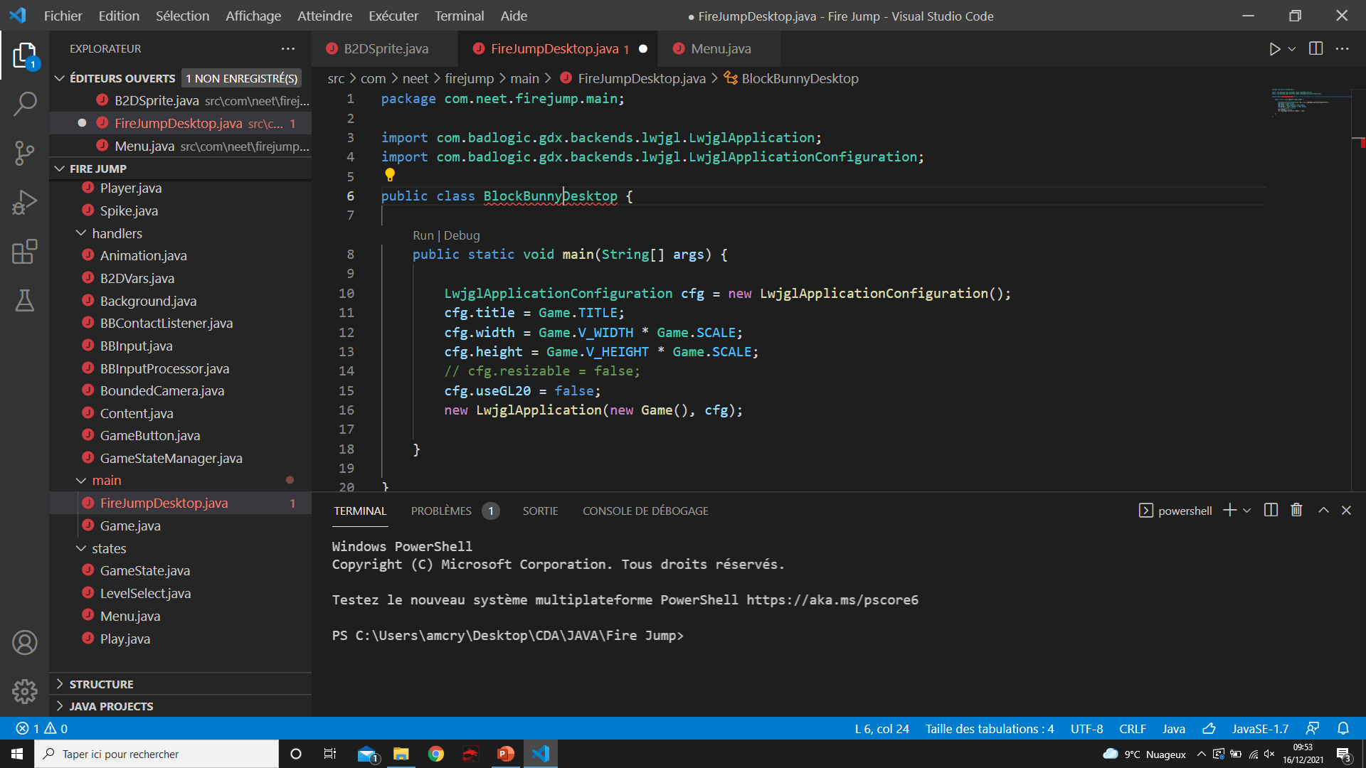
Regardons cela de plus près

Slide 11
03
Le résultat

Slide 12
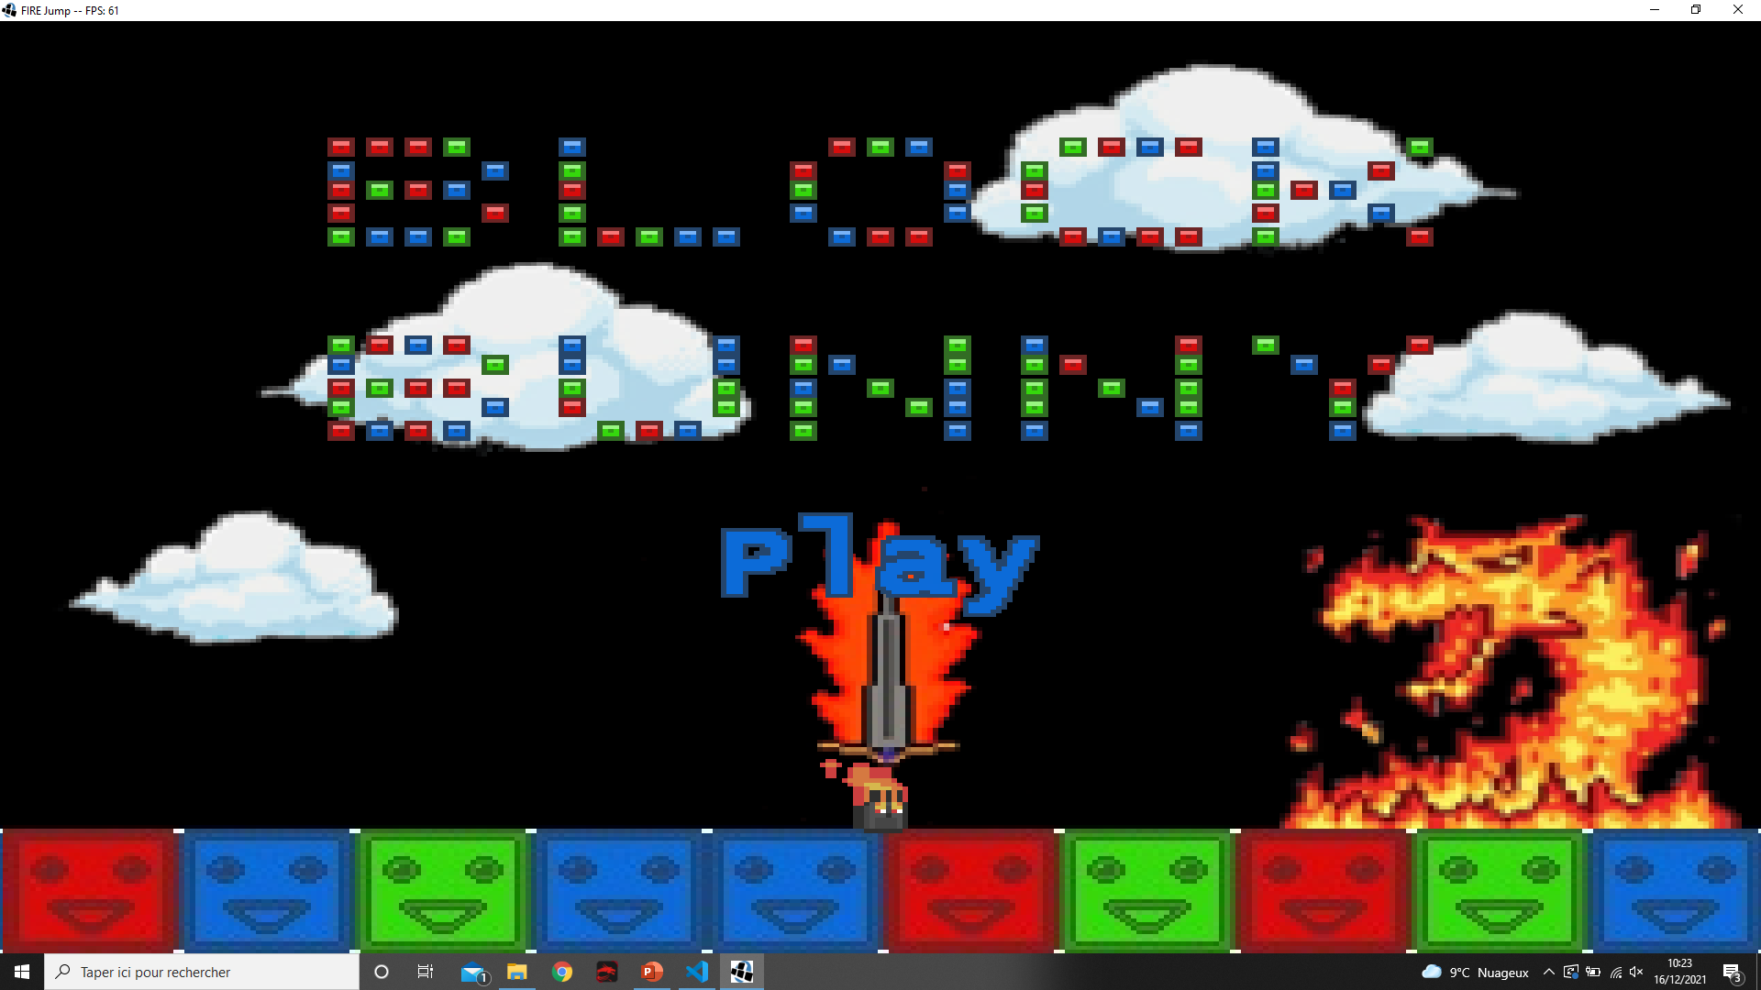
Visualisation du menu

Slide 13
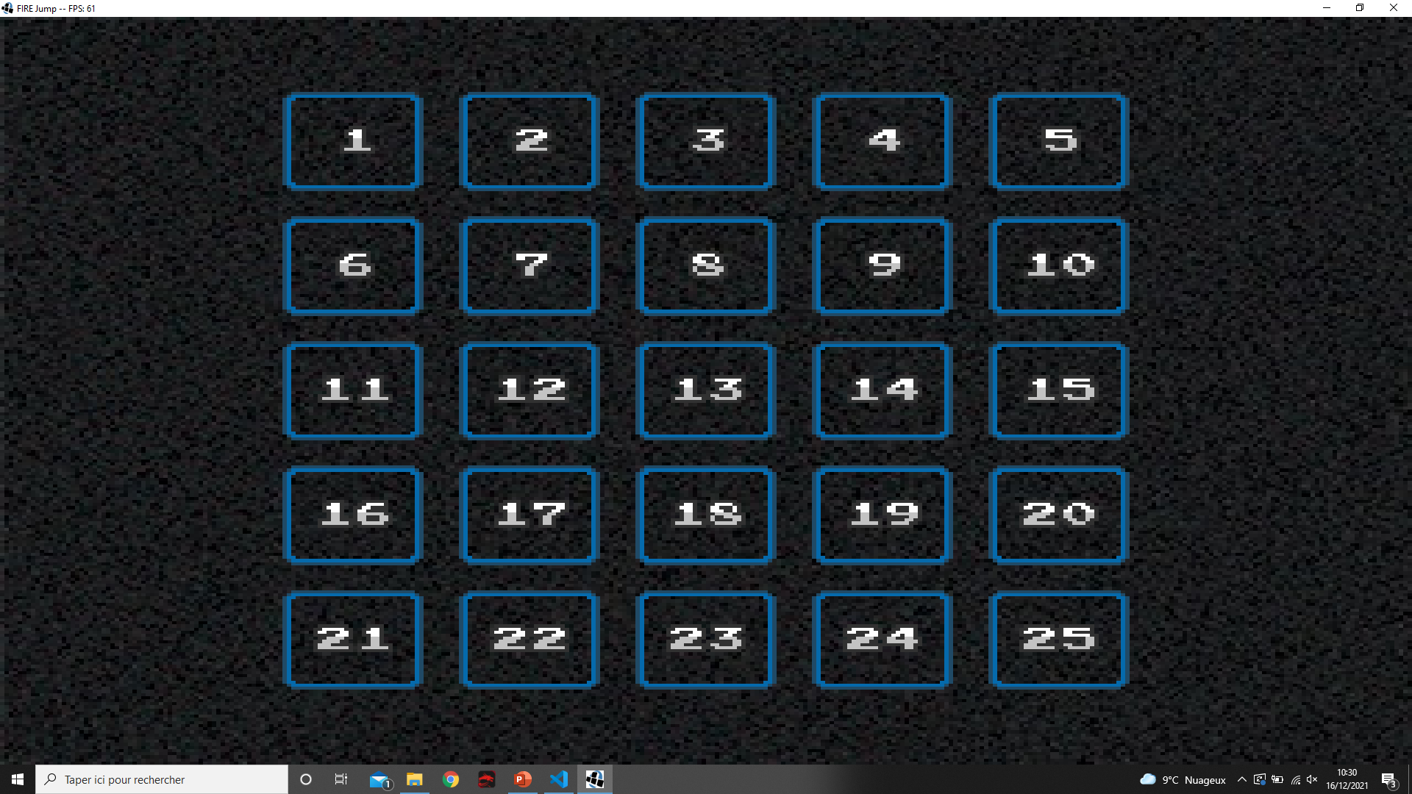
Visualisation des levels

Slide 14
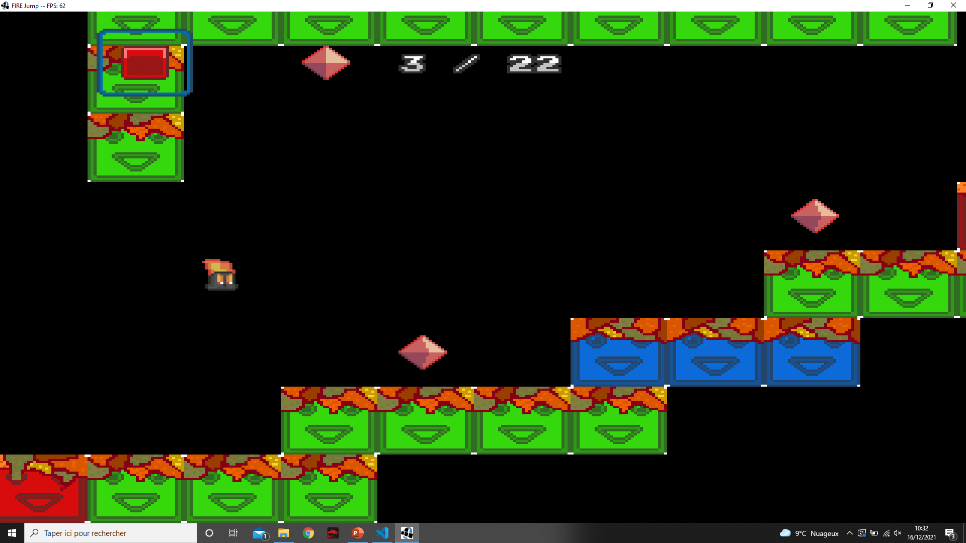
Visualisation d’une game en automne

Slide 15
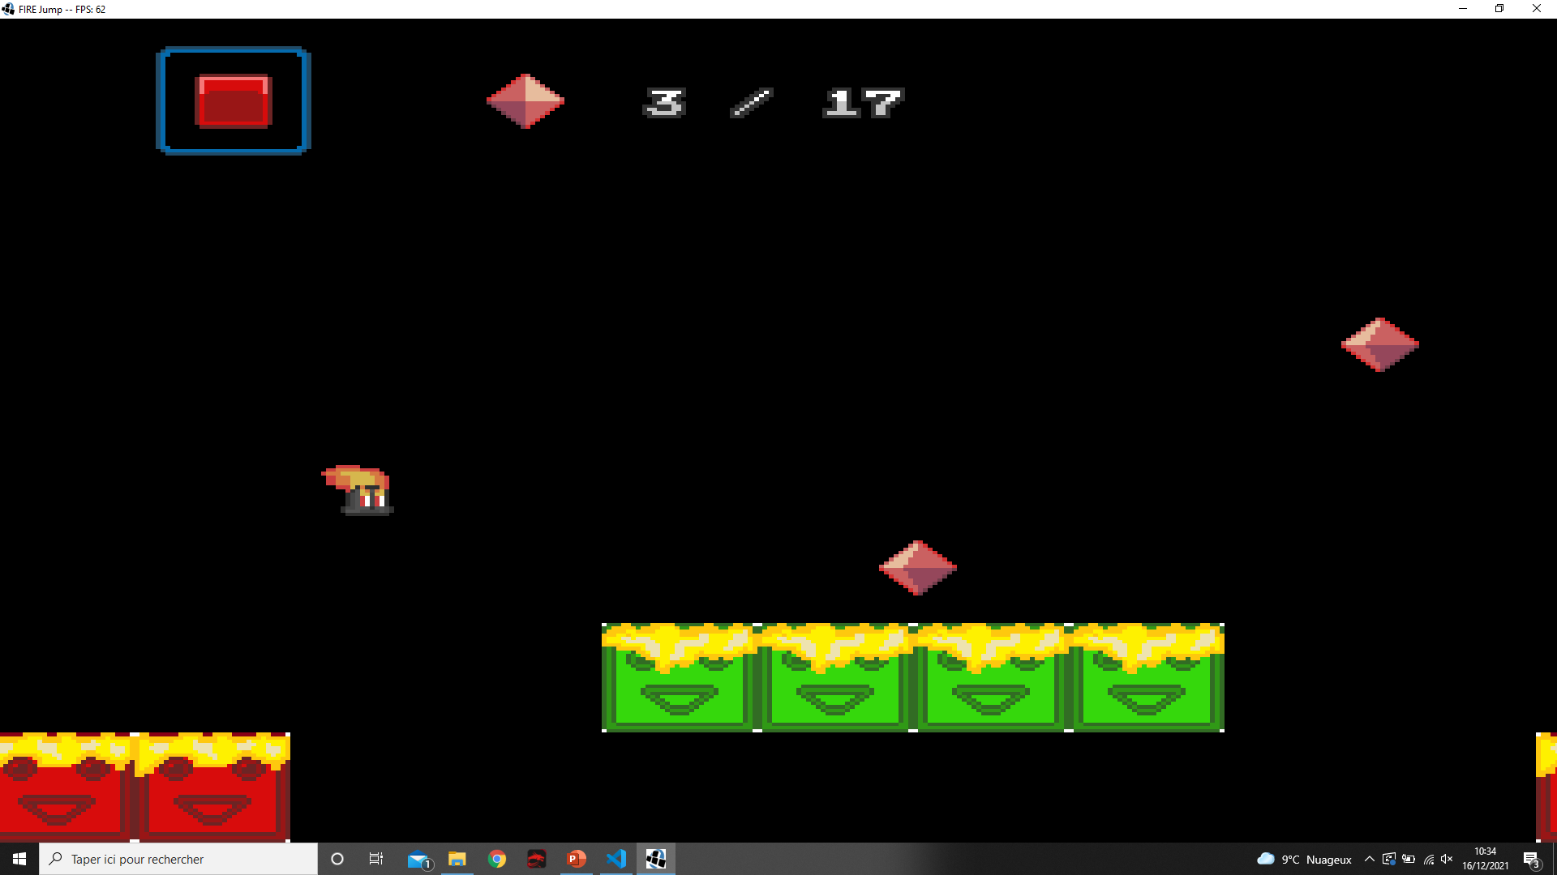
Visualisation d’une game en été

Slide 16
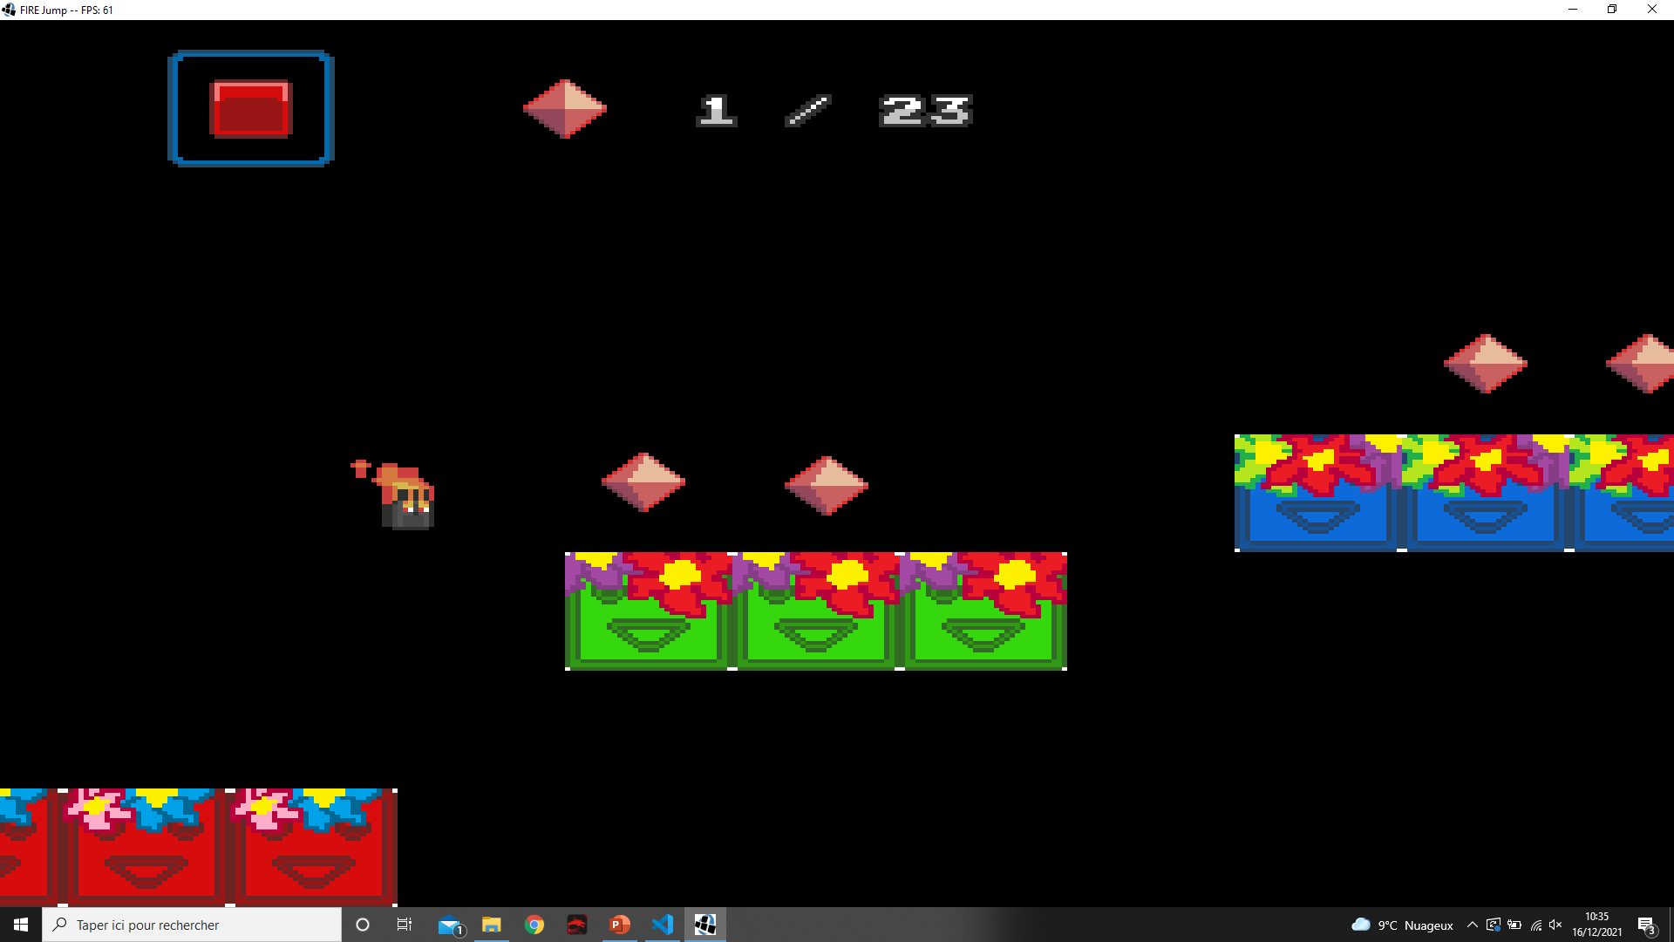
Visualisation d’une game en printemps

Slide 17
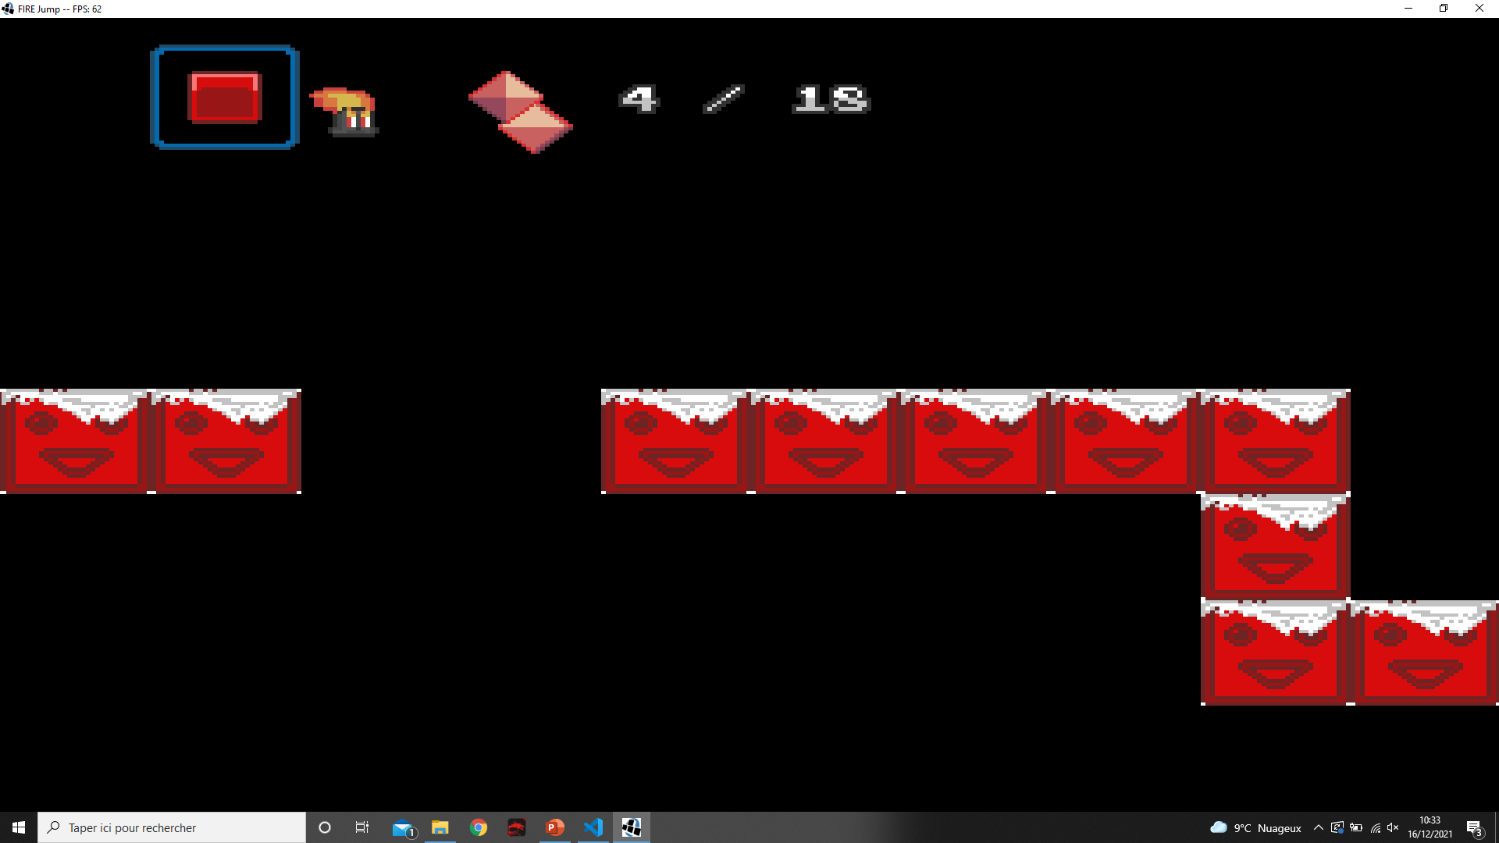
Visualisation d’une game en hiver

Slide 18


MERCI !
A vous de jouer maintenant !

